Slide 1
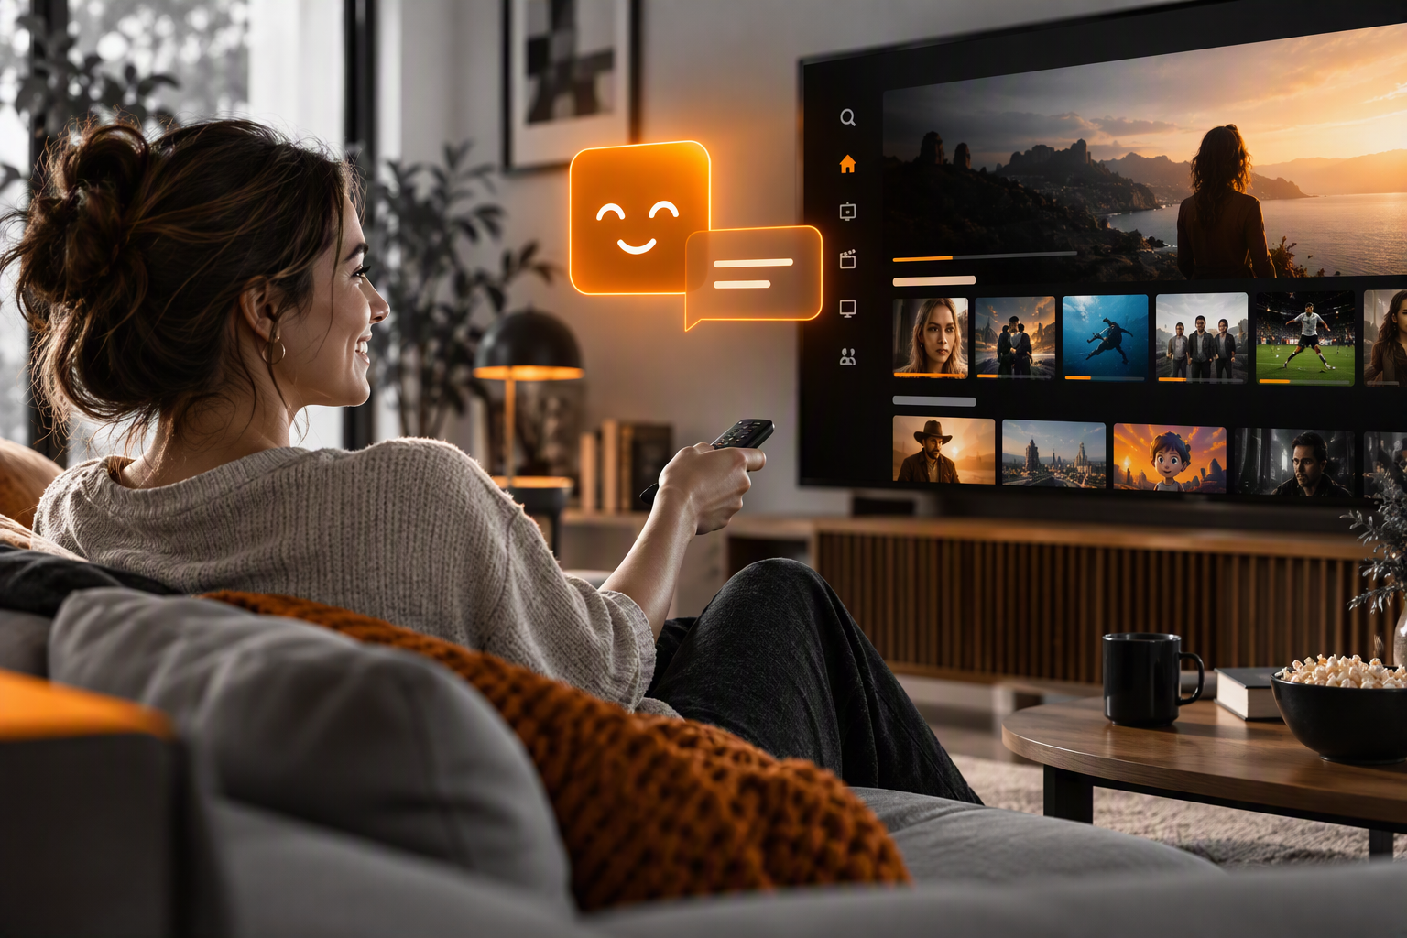
TIBI
La ayuda llega mientras disfrutas
Asistente virtual conversacional para incidencias de MasOrange TV
Texto y voz · 24/7
Hackathon MasOrange · Septiembre 2026
Notes:
[Sources]
- DOCUMENTACION_TIBI.md, secciones 1 y 3
- estiloOrange_v2026.md, secciones 2, 6, 7 y 13
- Visual on this slide was generated with Microsoft Copilot.

Slide 2
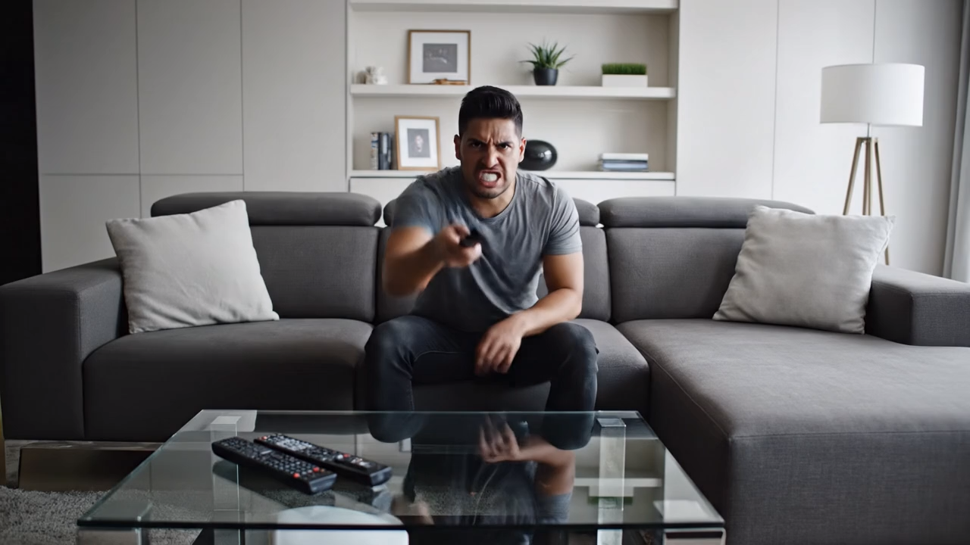
Notes:
[Sources]
- DOCUMENTACION_TIBI.md, secciones 1, 3.1, 3.4 y 3.5
- estiloOrange_v2026.md, secciones 2 y 13

Slide 3
PROPUESTA DE VALOR
Resolver en conversación, sin salir de la televisión
TIBI convierte dos incidencias frecuentes en recorridos directos, verificados y trazables.
01
02
03
Acceso
Servicios
Canal natural
Restablece credenciales tras verificar DNI y teléfono.
Comprueba Netflix, HBO o Prime y abre ticket cuando corresponde.
Atiende por texto o dictado de voz desde un panel flotante.
Una experiencia cercana, simple, positiva y audaz.
Notes:
[Sources]
- DOCUMENTACION_TIBI.md, secciones 1, 3.1, 3.4 y 3.5
- estiloOrange_v2026.md, secciones 2 y 13

Slide 4
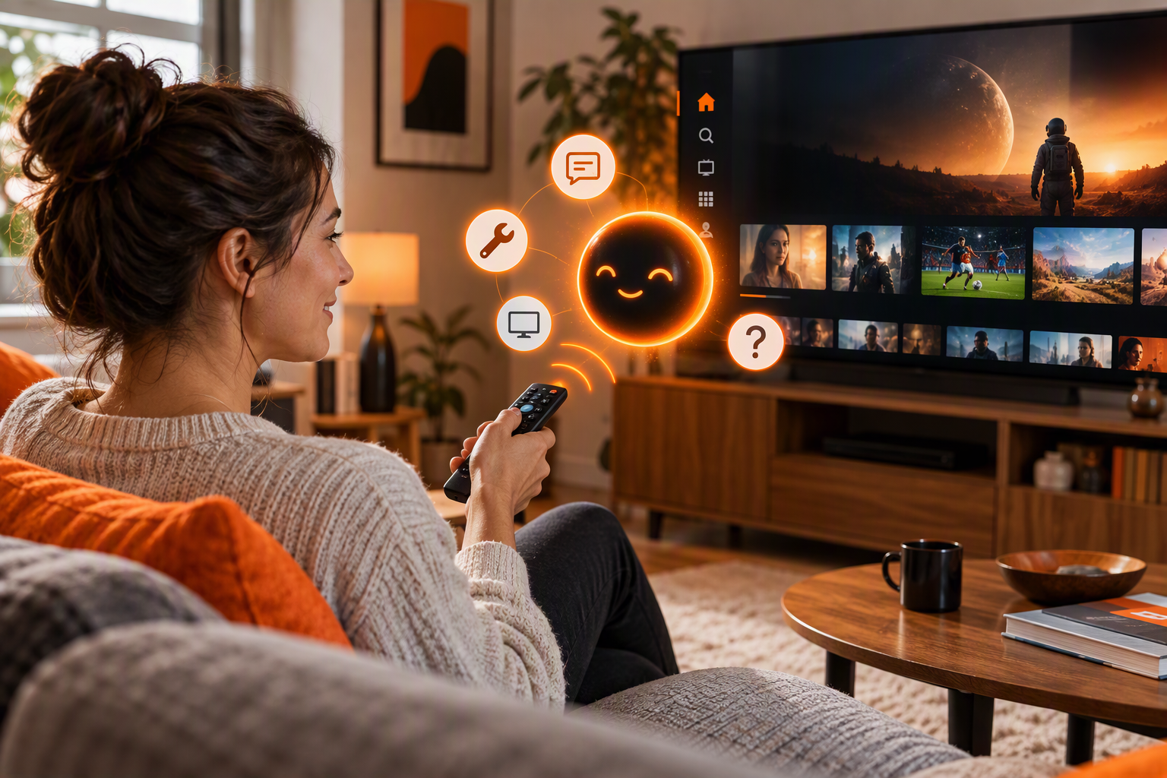
EXPERIENCIA
Una ayuda visible, ligera y coherente
El asistente vive dentro de la interfaz de streaming y conserva el contexto de la conversación.
01
Panel flotante
Accesible desde cualquier pantalla; se minimiza sin perder el historial.
02
Interacción flexible
Texto, envío con Enter, renderizado Markdown y dictado de voz en español.
03
Sesión continua
Un session_id único mantiene conversaciones multi-turno coherentes.
Notes:
[Sources]
- DOCUMENTACION_TIBI.md, secciones 1, 3.1 y 3.2
- Visual on this slide was generated with Microsoft Copilot.

Slide 5
RECORRIDO DE CLIENTE
De la incidencia a la solución en cinco pasos
El cliente aporta los datos una sola vez; el contexto viaja al agente especialista.
1
2
3
4
5
Cuenta el problema
Aporta DNI y teléfono
TIBI verifica
Deriva al especialista
Resuelve o genera ticket
Clave de experiencia
verificación antes de actuar · sin repetir datos · respuesta dentro del mismo canal
Notes:
[Sources]
- DOCUMENTACION_TIBI.md, secciones 2.2, 3.3, 7.1 y 7.2

Slide 6
ARQUITECTURA
Un orquestador y dos especialistas
FastAPI conecta la experiencia web con el patrón multi-agente de Google ADK.
Agente contraseña
CSV
cred.
TIBI
Agente principal
Interfaz TV
+ panel TIBI
FastAPI
/api/chat
Agente servicios SVA
CSV
SVA
LiteLLM corporativo → Claude Sonnet 4.5
Sesiones en memoria · historial compartido · herramientas controladas
Notes:
[Sources]
- DOCUMENTACION_TIBI.md, secciones 2.1, 2.2, 2.3 y 3.2

Slide 7
AUTOMATIZACIÓN
Dos flujos, una misma promesa: resolver
Cada especialista actúa mediante herramientas concretas y deja trazabilidad.
A
Contraseña
B
Servicios de valor añadido
Lee el DNI ya verificado
Identifica y normaliza el servicio
Genera una clave segura de 10 caracteres
Comprueba si está contratado
Actualiza el CSV de credenciales
Genera un ticket Excalibur
Devuelve la nueva contraseña
Comunica el plazo de resolución indicado
Notes:
[Sources]
- DOCUMENTACION_TIBI.md, secciones 3.4, 3.5, 7.1 y 7.2

Slide 8
TECNOLOGÍA
Ligera por fuera, especializada por dentro
Una pila modular para conversar, verificar, actuar y observar.
EXPERIENCIA
HTML5 · CSS3 · JavaScript · Web Speech API
API
FastAPI · Uvicorn · REST
AGENTES
Google ADK 2.10.0 · patrón orquestador
MODELO
LiteLLM 1.103.0 · Claude Sonnet 4.5
DATOS Y CONTROL
Python 3.12 · CSV · secrets · logging
Notes:
[Sources]
- DOCUMENTACION_TIBI.md, sección 6

Slide 9
CONFIANZA
Verificar, limitar y registrar
La automatización se acota al ámbito de MasOrange TV y a acciones ejecutadas mediante herramientas.
VERIFICAR
LIMITAR
No actúa con datos de cliente sin validar.
Rechaza código, arquitectura interna y peticiones fuera de ámbito.
PROTEGER
TRAZAR
Las contraseñas se generan con secrets.choice().
Cuatro logs separan servidor, orquestador, contraseña y servicios.
Resultado: una conversación útil con límites operativos explícitos.
Notes:
[Sources]
- DOCUMENTACION_TIBI.md, secciones 3.3, 5 y 10

Slide 10
DEMO
Cuatro pruebas muestran el alcance real
Escenarios preparados para observar el comportamiento feliz y los límites del sistema.
01
Contraseña olvidada
Cliente válido → nueva clave
02
HBO no funciona
Servicio activo → ticket Excalibur
03
Prime no contratado
Información clara, sin generar ticket
04
Datos incorrectos
Verificación fallida → no actuación
Prueba adicional
Pregunta sobre programación → rechazo elegante y regreso al ámbito de soporte.
Notes:
[Sources]
- DOCUMENTACION_TIBI.md, sección 11

Slide 11
El siguiente paso es convertir la demo en servicio
TIBI ya demuestra el patrón completo: conversación, verificación, especialización y acción.
1
Validar la experiencia
2
Industrializar el dato
3
Conectar sistemas
Probar los escenarios con negocio y atención al cliente.
Migrar CSV y sesión en memoria a servicios de producción.
Sustituir la simulación de Excalibur por integración corporativa.
De asistente reactivo a resolución autónoma, dentro del momento de consumo.
Notes:
[Sources]
- DOCUMENTACION_TIBI.md, secciones 4.1, 4.3 y 9
- estiloOrange_v2026.md, secciones 2 y 13

